Slide 1
课程介绍
课程编号：45301304；
课程性质：S；
课时：32理论+24上机；
上机时间：4-8周，网络161（周一5-8）、网络162（周二5-8）、网络163（周六1-4）、网络164（周六5-8）。第9周另行通知；
上机地点：I405；
成绩评定：平时出勤（10）+实验（20）+期末考试（70）。

Slide 2
参考书籍
网络安全基础应用与标准（第5版），William Stallings著,清华大学出版社；
网络攻防技术与实战-深入理解信息安全防护体系，郭帆编著，清华大学出版社；
白帽子讲Web安全，吴翰清著，电子工业出版社；
Web应用安全权威指南，德丸浩著，人民邮电出版社。
教材简介。

Slide 3
信息安全
信息安全：研究信息获取、信息存储、信息传输以及信息处理领域的信息安全保障问题的一门学科，是防止信息被非授权使用、误用、篡改和拒绝使用而采取的措施。
信息安全涉及计算机科学、网络技术、通信技术、密码学、数学、信息论等多个学科。主要包括四个层面（p.1）：
硬件安全；
软件安全；
数据安全：
安全管理。

Slide 4
1.1 网络安全的概念
网络安全：即网络信息系统的安全，指网络系统的硬件、软件及系统中的数据受到保护，不因偶然的或者恶意的原因而遭到破坏、篡改、泄露，系统连续可靠的正常运行，网络服务不被中断。
简单的说，网络安全就是网络上的信息安全，是信息安全的子集。
网络安全包括：密码学、安全理论、安全技术、平台安全、安全管理等方面内容。
2018年教育部将“网络空间安全”增设为一级学科。

Slide 5

网络安全吗？
目前网络安全的基本状况。
CNNIC，第43次报告报告。
中国国家互联网应急中心（CNCERT），2017年年报）；
2018年信息安全相关大事件：国内篇、国际篇；
OWASP TOP10；
网络不安全，但是网络安全很重要！
目前，网络安全已经上升的国家安全的高度。

Slide 6
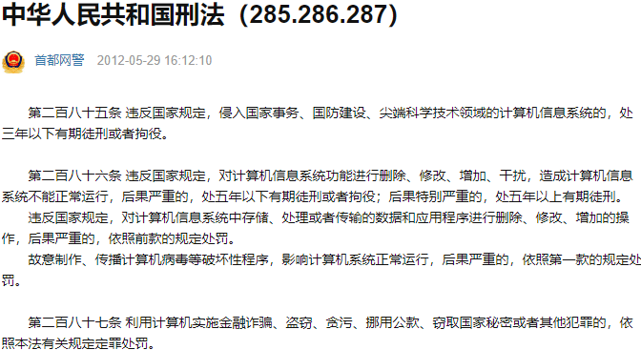

Slide 7
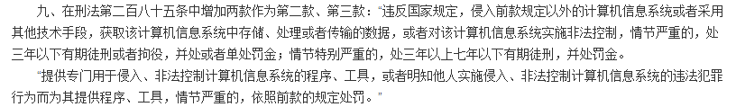
中华人民共和国刑法修正案（七）

Slide 8
中华人民共和国网络安全法（2017.6.1）
不得出售个人信息；
严厉打击网络诈骗；
以法律形式明确“网络实名制”；
重点保护关键信息基础设置；
惩治攻击破坏我国关键信息基础设施的境外组织和个人；
重大突发事件可以采取“网络通信管制”。

Slide 9
产生网络安全威胁的原因-内因
人们认识能力和实践能力的局限性；
系统软件规模的庞大；
系统自身的脆弱性
网络的开放性；
TCP/IP体系的脆弱性；
操作系统及数据库系统的自身缺陷及脆弱性；
网络误用、滥用，没有良好的管理机制，不重视安全。

Slide 10
产生网络安全威胁的原因-外因
国家安全：
信息战：制造混乱、目标破坏；
情报机构：获取政治、经济、军事等情报信息；
恐怖分子：制造混乱、破坏公共秩序、发动政变；
经济活动（工业间谍）：通过社工等手段获取竞争优势；
社会威胁
犯罪团伙：施行报复、实现经济目的；
破坏分子：攫取金钱、获得声望、喜欢挑战、获取心里满足。

Slide 11
网络安全的基本属性
人们经过无数的实践，将安全的属性总结为安全三要素：简称CIA。
机密性（Confidentiality）：维持施加在数据访问和泄露上的授权限制，包括保护个人隐私和私有信息的措施。机密性损失是指非授权的信息泄露。
完整性（Integrity）：防范不当的信息修改和破坏，包括保证信息的认证与授权。完整性的损失是指未授权的信息修改和破坏。
可用性（Availability）：保证及时且可靠的获取和使用信息。可用性损失是指对信息或信息系统访问或使用的中断。

Slide 12
网络安全的基本属性
五元组（美国国家信息基础设施，NII）：
可靠性：信息系统在规定的时间和条件下完成规定的功能的特性，它是所有信息系统的建设和运行目标；
不可抵赖性：在信息交互过程中，确信通信双方的真实同一性，即所有参与者都不能否认曾经完成的操作和承诺。
六元组（美国国家安全局（NSA），美国信息保障技术框架（IATF））：
可控性，指对信息的传播和内容具有控制能力的特性。
还有将可审计性列入安全属性的。

Slide 13
1.2 主要的网络安全威胁
什么样的网络才是安全的？
简单的说，就是网络安全的基本属性得到保证的网络才是安全的。
目前，网络系统面临的威胁包括：伪装、假冒、篡改、抵赖、拒绝服务、重放、信息泄露、流量分析、社会工程等。主流的分法，将它们分为主动攻击和被动攻击两种。
在一些书中使用微软提出的STRIDE模型介绍网络安全威胁。

Slide 14
主动攻击
主动攻击是指对信息流进行篡改和伪造，主要分为四类：
伪装：通过冒充的方式，获取合法用户的被授予的权利；
重放：指对截获的合法数据进行复制，然后再次生成，并在非授权的情况下使用；
消息篡改：对一个合法的消息的某些部分进行修改、删除或者延迟消息的传输、改变消息的顺序，以产生混淆是非的效果；
拒绝服务：阻止或禁止消息系统正常的使用。它的主要形式是破坏某实体网络或信息系统，使得被攻击的目标资源耗尽或降低其性能。

Slide 15
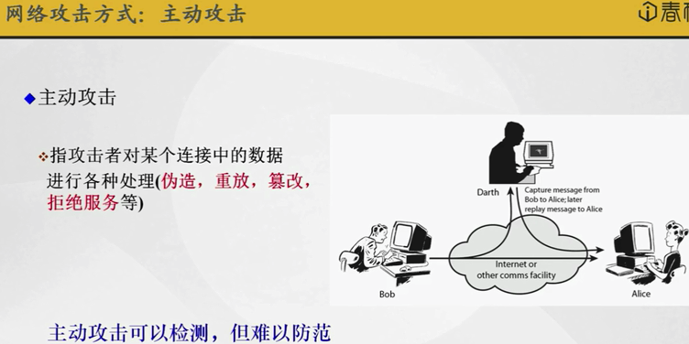
主动攻击

Slide 16
被动攻击
被动攻击指攻击者在未授权的情况下，非法获取信息或数据文件，但不对数据信息做任何修改。常用的攻击手段有两种：
消息泄露（搭线监听、无线截获、其他截获（使用病毒、木马等））；
流量分析（在很多情况下数据采用了加密技术，攻击者不能得到数据的真实内容。但是通过观察数据的模式，攻击者可以分析出通信双方的位置、通信次数、数据频率、信息长度等信息）。

Slide 17
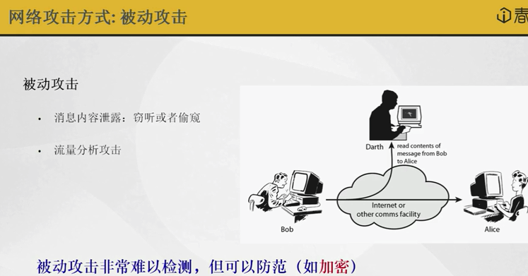
被动攻击

Slide 18
主动攻击 VS 被动攻击
被动攻击的特点是对传输进行窃听和监测，攻击者的目标是获取传输的信息。被动攻击不涉及数据的修改，很难察觉，所以防范被动攻击的重点不是检测，而是预防。它主要破坏了信息的机密性。
与被动攻击相反，主动攻击比较容易发现，但防范很难，因为要保护的范围太大。因此主动攻击的重点在于检测并从攻击造成的破坏中及时恢复。主动攻击中的伪装、重放、消息篡改破坏了信息的完整性、拒绝服务破坏了信息系统的可用性。

Slide 19
1.3 TCP/IP协议簇的安全问题
Internet最初设计时，几乎没有考虑安全性。它的最初愿景是“一组彼此信任的互助用户连接到一个透明网络上”，进行信息共享。因此，在TCP/IP的各层协议中存在着大量的安全问题（p.4-6）。
数据链路层：
ARP：ARP缓存表很容易被修改（ARP欺骗，p.26）；
以太网：网络嗅探（p.22）。

Slide 20
TCP/IP协议簇的安全隐患
网络层：
IP：
不能提供数据完整性、机密性保护，容易被修改（IP欺骗，p.24）；
“源路由”选项可以被利用（源地址欺骗）；
“IP分片包”（IP分片攻击）。
ICMP：
ping和traceroute、扫描、DoS（p.29）。

Slide 21
TCP/IP协议簇的安全隐患
传输层：
TCP：
利用三次握手（DoS，p.28）；
网络相关专业面试必考题（链接的相关文章也读一下）。
UDP：
UDP欺骗（DoS，p.28）。

Slide 22
1.6 TCP/IP协议簇的安全框架
由于TCP/IP协议簇中的所有协议都不能提供安全服务，所以为了解决这个问题，TCP/IP协议的设计者们一直扮演着“追赶者”的角色。
其中，以IETF（国际互联网工程任务组）为代表的相关组织不断通过对现有协议进行改进和设计新的安全协议（p.11，图1.2）来对现有的TCP/IP协议簇提供相关的安全保障。
很遗憾，虽然经过多次改进，但是TCP/IP协议簇仍然没有彻底的解决安全问题。

Slide 23
1.6 TCP/IP协议簇的相关安全协议
数据链路层（802.1X、EAP等，p.268）；
IP层（IPSec等，p.167）;
传输层（SSL/TLS等，p.193）；
应用层（PGP，PKI、SET、SSH等）;
成熟的应用：VPN（IPSec）、HTTPS（SSL/TLS）、数字证书（PKI）。

Slide 24
IPV6
使用更小的路由表。
增加了增强的组播支持以及对流的控制，对多媒体应用很有利，对服务质量（QoS）控制也很有利。
加入了对自动配置的支持。这是对DHCP协议的改进和扩展，使得网络（尤其是局域网）的管理更加方便和快捷。
具有更高的安全性。
具有更好的扩容能力（号称一滴水都可以有IP地址）。
具有更好的头部格式。

Slide 25
1.4 OSI安全体系结构
为了有效评估某个机构的安全需求，并选择各种安全产品和策略，负责安全的技术人员需要一些系统性的方法来定义安全需求以满足这些安全需求的方法。
为此，ITU-T（国际电信联盟（ITU）电信标准部分，）推荐X.800建议书（链接，OSI安全体系结构）。
其他相关：RFC-2828（可以把它理解为网络安全相关的数据表）。

Slide 26
OSI安全体系结构
OSI安全模型关注如下三个方面：
安全攻击：任何可能会危及机构的信息安全的行为（前面讲的主动攻击和被动攻击的划分方法就是X.800中采用的）；
安全机制：用来检测、防范安全攻击，并从中恢复系统的机制；
安全服务：一种用来增强组织的数据处理系统安全性和信息传递安全性的服务。这些服务是用来防范安全攻击的，它们利用了一种或多种安全机制来提供服务。

Slide 27
X.800安全攻击

Slide 28
X.800安全服务
X.800对安全服务的定义为：由通信开放系统的协议层提供的，并能确保系统或数据传输足够安全的服务（X.800）。由系统提供的对系统资源进行特定保护的处理或通信服务（RFC-2828）。X.800将这些服务划分为5类和14种特定的服务（p.7）：
认证（2种）；
访问控制（1种）;
数据机密性（4种）；
数据完整性（5种）；
不可抵赖性（2种）。

Slide 29
X.800安全机制
X.800中定义的安全机制分为一下两类：
在特定协议层上执行的机制（8种）：加密、数字签名、访问控制、数据完整性、认证交换、流量填充、路由控制、公证；
没有指定特定协议层或安全服务的机制（5种）：可信功能、安全标签、时间检测、安全设计跟踪、安全恢复。
安全服务可以单个使用，也可以组合使用。一种安全服务可以由一种或多种安全机制支持，一种安全机制也可以支持多种安全服务。

Slide 30
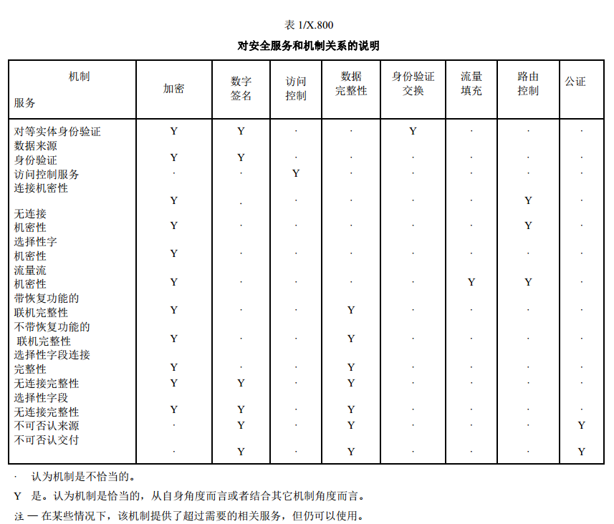

Slide 31
为何现在Web安全几乎就是网络安全？
互联网业务全面Web化、浏览器和微信代表了大部分人的Internet入口。HTTP取代了很多的网络服务（就像手机取代了摄像机、照相机）。
FTP，1973；
Usenet，1983；
NNTP，1986；
Archie，1990；
WAIS，1991；
Gopher，1991；
上手快，工具多，较易入门，工作机会也多。

